Slide 1
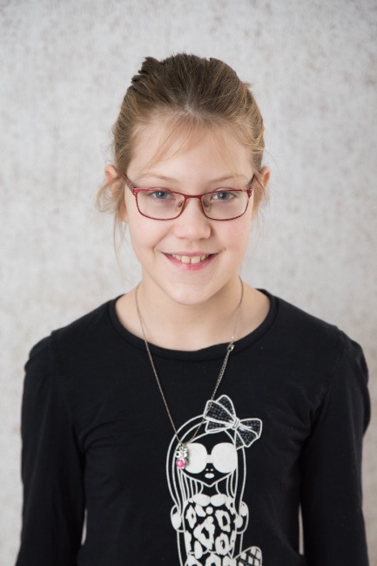
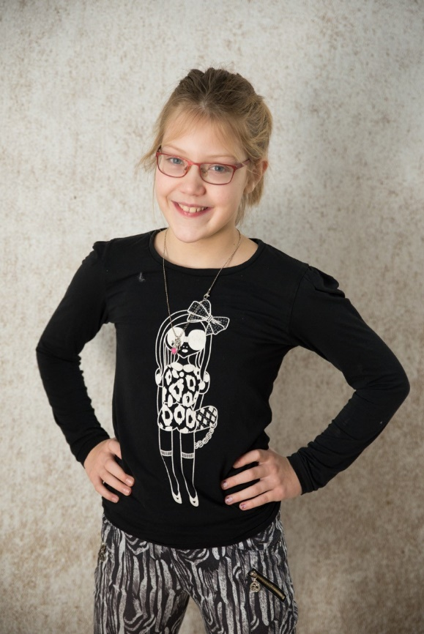
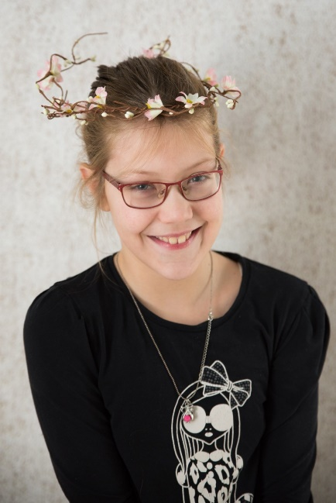
Dat kan ik toch niet!
Anderen zijn leuker dan ik…
Anderen zijn beter dan ik…
Zijn dit gedachten die je vaak hebt?
Ben jij 9, 10 of 11 jaar?
Wil jij leren om positief over jezelf te denken?
Geef je dan snel op voor de workshop
Ik ben ik, en dat is OK!
Stuur een email naar info@dewensuil.nl
Wanneer? Zaterdag 23 april 2016
Hoe laat? Van 13.00 – 15.00 uur
Waar? Krimlinde 1, Wanroij
Kosten? € 15,00

